Slide 1
Автоматизирано Тестване с Ruby on Rails
Проект по Софтуерни Технологии

Slide 2
Увод в Тестването
Защо тестването е важно
Разработването на софтуер е сложна интелектуална дейност.
Грешките са неизбежни, независимо от опита.
Тестването е едно от най-ефикасните средства за повишаване качеството на кода.
„Ръчно” срещу „Автоматизирано” тестване
Повечето разработчици тестват – някои ръчно
Проблемите на ръчното тестване

Slide 3
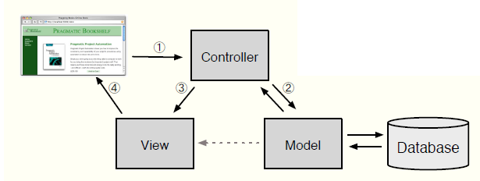
Ruby on Rails
Кратко представяне на RoR
Framework за разработка на уеб приложения
Написан изцяло на Ruby
Web development that doesn’t hurt!”.
Архитектура на приложенията създадени с RoR

Slide 4
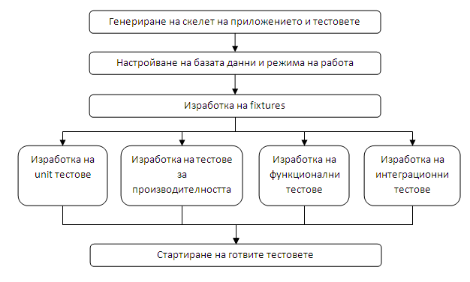
Процес на тестване в RoR
Диаграма на процеса

Slide 5
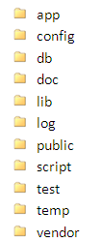
Процес на тестване в RoR
Генериране на скелет на приложение
rails <име на новото приложение>

Slide 6
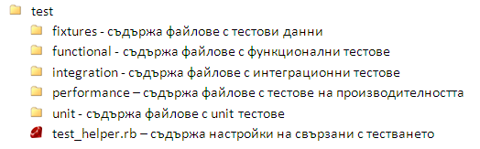
Процес на тестване в RoR
Съдържание на директорията test

Slide 7
Процес на тестване в RoR
Режими на работа
Development
Test
Production
Тестов режим на работа
Специална база от данни
Настройка на режима и базата
config/environments/test.rb
config/database.yml

Slide 8
Тестове
Видове тестване в Rails
Unit тестване
Функционално тестване
Интеграционно тестване
Тестване на производителността

